Slide 1
Motiváció és ösztönzés:
Az emberek hatékony
munkavégzése

Slide 2
Módszertan
A modul áttekintésével a hallgatók választ kaphatnak arra a kérdésre, hogy hogyan lehet motiválni, ösztönözni a munkatársakat. A prezentáció alapvetően különbséget kíván tenni a motiváció és az ösztönzés között. Kiemeli, hogy csak a motivált emberek lesznek képesek magasabb teljesítményre, ezért minden vezető érdeke az, hogy a munkatársait a legjobb teljesítményre sarkallja.
Ehhez célzott eszközökre van szükség
és menedzsment megoldásokra, módszerekre.

Slide 3
motiváció
A motiváció fogalma pszichológiai meghatározás szerint az egyén olyan belső tudati állapota, amely arra készteti, hogy meghatározott módon viselkedjék.
A motiváció alanya az egyén. A motiváló, aki hatni tud másokra és ösztönzéssel segíti, támogatja az egyént céljai elérésében. A motiváció belső késztetés, a motiválás pedig külső ösztönzés.

Slide 4
A fő kérdés: mivel tudjuk motiválni a munkavállalóinkat?

Slide 5

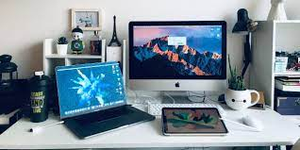


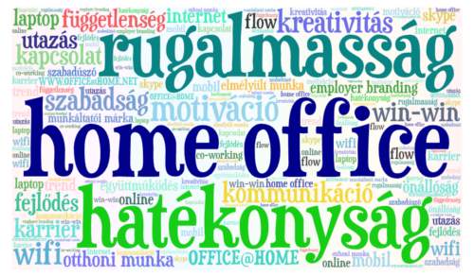

Slide 6
„Az egyik emberem rendre túlórázik, mert a saját munkája mellett a többieknek is segít, így lassabban halad a feladataival.”
Hatékony, ahogy dolgozik?

Slide 7
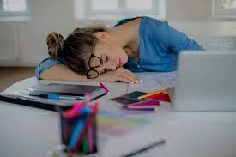
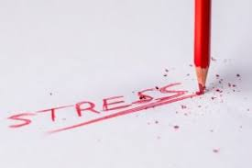
Küzdeni kell az emberek kiégése ellen! (Burn out)

Slide 8
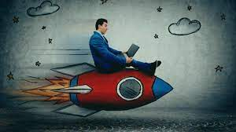
Önkép! Legyünk tisztában, mi visz előre bennünket! Mi hajt előre?

Slide 9
8 dolog ami segíti a hatékony munkavégzést:
1. Le a „multitaskinggal” (több feladatot egyszerre ne végezzünk!)
2. Delegáljunk, adjunk át feladatot másnak is.
3. Kommunikáljunk!
4. Mindennek legyen meg a maga helye
5. Ne pazaroljunk időt
6. A pihenés életbevágó
7. Világos tervek kellenek
8. Előre kitalált stratégia alapján felépített ütemterv

Slide 10
1. LE A MULTITASKINGGAL! egyszerre csak egy munkafázisra fókuszáljunk kevés olyan személy van aki egyszerre több feladatot tud jól végezni első ránézésre jó megoldás lehet, de nagyon sok időt tudunk vele pazarolni számtalan hibalehetőség

Slide 11
2. DELEGÁLJUNK! ne vállaljuk el az összes plusz feladatot azért, hogy lenyűgözzük a főnökünket a rengeteg feladat és túlóra munkahelyi stresszt okoz és előbb utóbb kiégünk kevesebb feladatot vállaljunk, de az végezzük el maximálisan osszuk szét a részfeladatokat azoknak amiket mások hatékonyabban végeznek ez nem lustaság az erőforrások hatékony kiaknázása

Slide 12
3. MEGFELELŐ KOMMUNIKÁCIÓ
gyors és rövid e-mailek nem vezetnek minket jó irányba
félre értések elkerülése érdekében pontos megfogalmazás
hibalehetőségek csökkentése az egyes feladatoknál
telefonbeszélgetésnél is pontos utasítások adása

Slide 13
4. MINDENNEK LEGYEN MEG A MAGA HELYE!
ne sajnáljunk időt a rendszerezésre
használjunk címkéket, mappákat

Slide 14
5. NE PAZAROLJUNK IDŐT!
a jó időbeosztás nagyon fontos
igyekezzünk tartani magunkat az ütemtervhez.
telefonáláskor például törekedjünk arra, hogy nem csevegjünk, hanem lényeges információt adjuk és kapjuk
naplózzuk a tevékenységeinket
sok időt igénylő tevékenységeink időablakának csökkentése

Slide 15
6. A PIHENÉS ÉLETBEVÁGÓ!
fontos a rendszeres pihenés
ezáltal elkerülhetjük a stresszt és a kiégést
munka után foglalkozzunk olyan dolgokkal amik kikapcsolnak
rendszeres sportolás és meditáció segít, elengedni a napi feszültséget
harmónia

Slide 16
7. VILÁGOS TERVEKET KELL MEGHATÁROZNI!
feladatok kis lépésekre való bontása
időráfordítás a pontos tervekre
kutatás
türelmetlenségünk félretétele
figyelembe kell vennünk a kihívást és a felelősséget is

Slide 17
8. ELŐRE KITALÁLT STRATÉGIA ALAPJÁN FELÉPÍTETT ÜTEMTERV SZERINT KELL DOLGOZNI!
hatékony munkaeszközök biztosítása
napirendnél ne az új teendőkre fókuszáljunk, hanem azokra amiket mindig ugyanakkor kell elvégezni
a fix teendőinkhez igazítani az összes többi feladatunkat

Slide 18
Ellenőrző kérdések
Mi a motiváció?
Mi a különbség az ösztönzés és a motiváció között?
Miért kell motiválni az embereket?
Mit jelent a kiégés?
Mit tehetünk a kiégés ellen?
Mit takar a delegálás és miért jó ez?
Miért jó, ha tervek szerint dolgozunk?
Miért fontos a megfelelő kommunikáció?
Miért nem jó, ha multitaskingban dolgozik mindenki?
Milyen motivációs eszközöket tudna felsorolni?

Slide 19
visszajelzések
Kérdések és válaszok

Slide 20
Köszönöm a figyelmet!

